Slide 1
Omgevingsvisie (Tilburg)

Slide 2
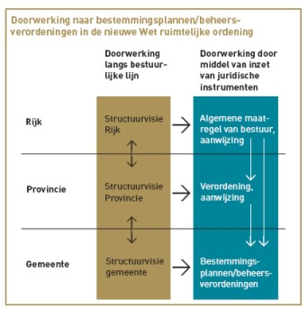
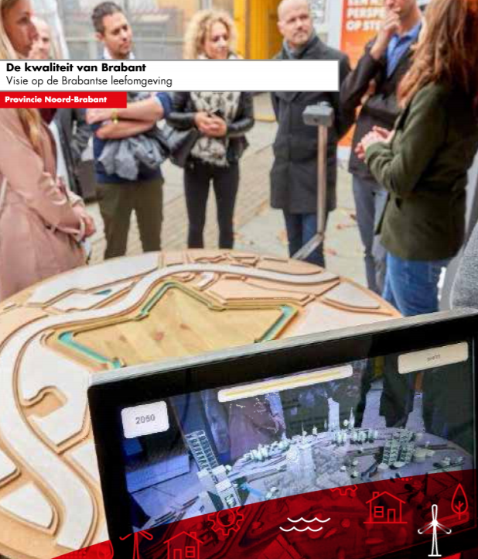
Omgevingsvisie
Nationale omgevingsvisie

Slide 3
Wat is een omgevingsvisie?
Een omgevingsvisie is een politiek bestuurlijk document dat een integrale visie inhoudt voor de ontwikkeling van de fysieke leefomgeving op de lange termijn
Voor Rijk en Provincie verplicht voor gemeente niet
Bevat de hoofdlijnen van de voorgenomen ontwikkeling, het gebruik, het beheer, de bescherming en het behoud van het grondgebied en de hoofdzaken van het voor de fysieke leefomgeving te voeren integrale beleid
Integraal: visie heeft betrekking op alle terreinen van de fysieke leefomgeving, zoals verkeer en vervoer, water, milieu, natuur, gebruik van natuurlijke hulpbronnen, landbouw en cultureel erfgoed

Slide 4
Reikwijdte omgevingsvisies
Geen juridische doorwerking van omgevingsvisies naar visies van andere bestuursorganen. Uitgangspunt is dat visies enkel de bestuursorganen binden die ze vaststellen
Met andere woorden de omgevingsvisie van het rijk is niet bindend voor provincies en gemeenten
Dit betekent echter niet dat bestuursorganen zomaar voorbij kunnen gaan aan beleidsvisies: zij moeten het zorgvuldigheids- en motiveringsbeginsel toepassen

Slide 5
Het portaal voor ruimtelijke plannen

Slide 7
Opdracht
Beantwoord en maak samen met je groepje de volgende vragen en opdrachten:
Benoem 3 veranderingen in onze maatschappij die je terug kunt vinden in het omgevingsvisie document van de gemeente Tilburg. Welke invloed hebben deze veranderingen op jouw specialisatie?
Welke oplossingen wil Tilburg treffen om de stad klimaatbestendig te krijgen?
Presenteer in 5 dia’s de Tilburgse strategie voor de komende jaren. Maak hierin een verbinding met minimaal 2 specialisaties.

